Slide 1
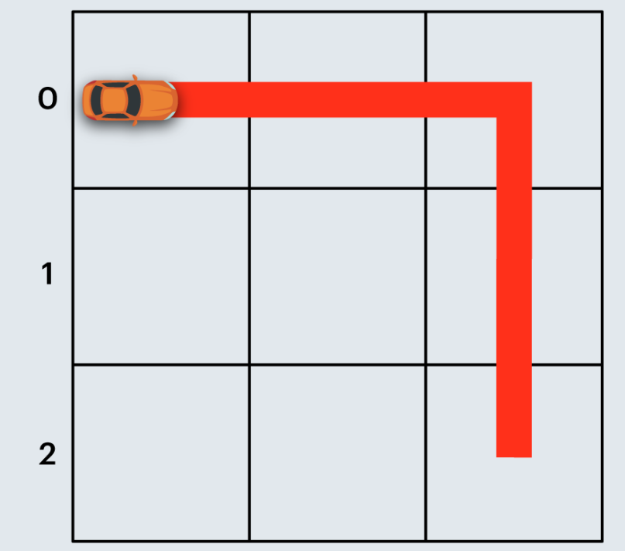
100
horizontal
200
Horizontal
100
Vertical
테두리 채우기(1 나타나기 전까지)
200
Vertical

Slide 2
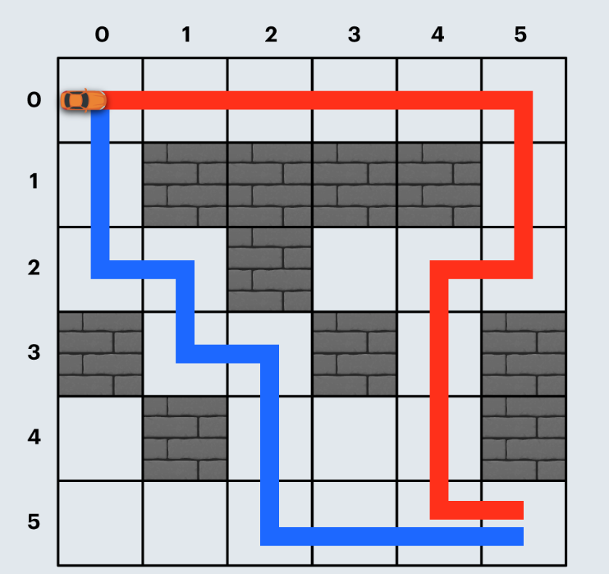
100
hor
200
hor
300
hor
400
hor
500
hor
1200
VER
100
Vertical
1100
VER
200
Vertical
800
HOR
1800
HOR
1200
VER
전체 테두리 채우기(1 나타나기 전까지)
BOARD[N-1][N-1]!=0이면 RETURN 그 값
FOR문 1행 ~ N-2 행, 1열 ~ N-2 열을
위에서부터 순회
현재 블록이 1이면 CONTINUE
상하좌우에서 중 현재 블록으로
올 수 있는(1 이나 0 아님) 값 중 가장 작은 값 더함
(가장 작은 블록이 아닌 블록은 1로 채우기)
1600
VER
2200
HOR
2400
VER
2800
VER
1
2500
VER
2900
VER
1
2600
VER
3200
HOR

